Slide 1
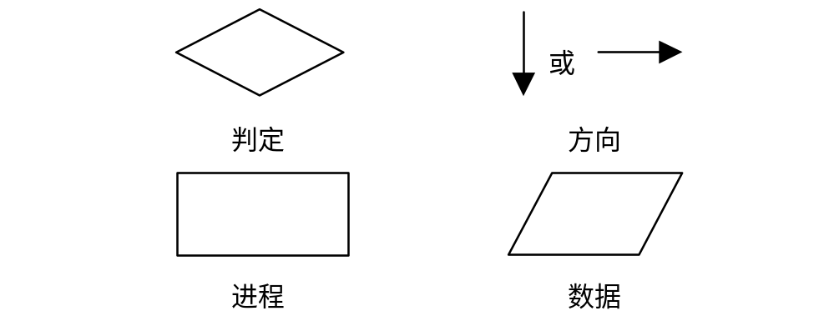

决策分支
计算机的主要功能是提供用户计算功能，但在计算的过程中会遇到各种各样的情况，针对不同的情况会有不同的处理方法，这就要求程序开发语言要有处理决策的能力。汇编语言使用判断指令和跳转指 令实现决策，高级语言使用选择判断语句实现决策。为描述决策系统的流通，设计人员开发了流程图。 流程图使用图形方式描述系统不同状态的不同处理方法。开发人员使用流程图表现程序的结构。
主要的流程图符号如图5.1所示。
图5.1 主要的流程图符号

Slide 2
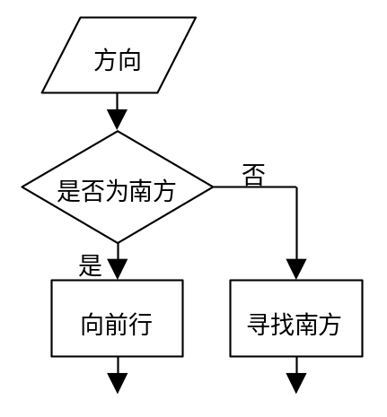
使用流程图描述十字路口转向的决策，利用方位做决定，判断是否是南方，如果是南方向前行，如果不是南方，寻找南方。如图5.2所示。
图5.2 流程图
程序中使用选择判断语句来做决策，选择判断是编程语言的基础语句，在C++语言中有3种形式选择判断语句，同时提供了switch语句，简化多分支决策的处理。下面对选择判断语句进行介绍。

Slide 3
Thank you
还有什么疑问可以到www.mrbccd.com提出
也可以发送邮件到 mingrisoft@mingrisoft.com

